Slide 1
Информационный ресурс «#наставникцентр», как условие эффективной поддержки всех участников, включенных в отношения наставничества в системе дошкольного образования
Едакова Ирина Борисовна, к.п.н.
начальник отдела дошкольного образования
МБУ ДПО ЦРО города Челябинска

Slide 2
В современных условиях развития Российской Федерации наставничество становится важнейшим ресурсом повышения гражданственности, трудовой сознательности, желания работников всех профессиональных областей служить своим трудом укреплению могущества и прогрессу нашей Родины.
КОНЦЕПЦИЯ РАЗВИТИЯ НАСТАВНИЧЕСТВА В РОССИЙСКОЙ ФЕДЕРАЦИИ

Slide 3
Актуальные вопросы развития системы дошкольного образования
Формирование российской гражданской идентичности воспитанников ДОУ
Создание единого образовательного пространства
Внедрение единой федеральной образовательной программы дошкольного образования
Организация преемственности ДОУ и начальной школы
Организация инклюзивного образования в ДОУ
Организация непрерывного профессионального развития педагогов

Slide 4
Проект «Хочу руководить!»
НАЗНАЧЕНЫ НА ДОЛЖНОСТЬ
20
заведующих
22
заместителей заведующих
Проект направлен на выявление, развитие и поддержку перспективных руководителей и педагогов, обладающих высоким уровнем развития лидерских качеств, управленческих и профессиональных компетенций

Slide 5
Городские профессиональные сообщества педагогов Челябинска
Заместителей заведующих
Инструкторов по физической культуре
Музыкальных руководителей
Педагогов-психологов
городские
Предметная лаборатория руководителей МДОУ
Коррекционной работы
Воспитателей
Воспитателей по изодеятельности
методические объединения специалистов
Заместителей заведующих
Инструкторов по физической культуре
Музыкальных руководителей
Педагогов-психологов
Руководителей МДОУ
Коррекционной работы
Воспитателей
Воспитателей по изодеятельности
районные

Slide 6
Продукты деятельности городских профессиональных сообществ
МАКЕТ ОБРАЗОВАТЕЛЬНОЙ ПРОГРАММЫ ДОШКОЛЬНОГО ОБРАЗОВАТЕЛЬНОГО УЧРЕЖДЕНИЯ
МАКЕТ ПРОГРАММЫ РАЗВИТИЯ ДОО
МАКЕТЫ ПЛАНОВО-ПРОГНОСТИЧЕСКИХ ДОКУМЕНТОВ И ЛОКАЛЬНЫХ АКТОВ
ПАКЕТ ДОКУМЕНТОВ ПО ВСОКО
МАКЕТ РАБОЧЕЙ ПРОГРАММЫ ВОСПИТАНИЯ

Slide 7
Муниципальный проект «От обычного к уникальности» Результаты проекта
Городские объединения ДОУ по приоритетным направлениям развития
Система наставничества: «Скорая экспертная помощь», «#наставникцентр»
Интерактивный цифровой ресурс «От обычного к уникальности»
Брендирование ДОУ

Slide 8
Городские объединения по приоритетным направлениям развития
Техно+логос
Краски детства
Музыка и театр
Родная речь
Ступени к здоровью
Экология
Будущие инженеры
Познаем мир
Юные патриоты
Дорогою добра
Навигатор профессий
Мир без опасности
Уральский калейдоскоп

Slide 10
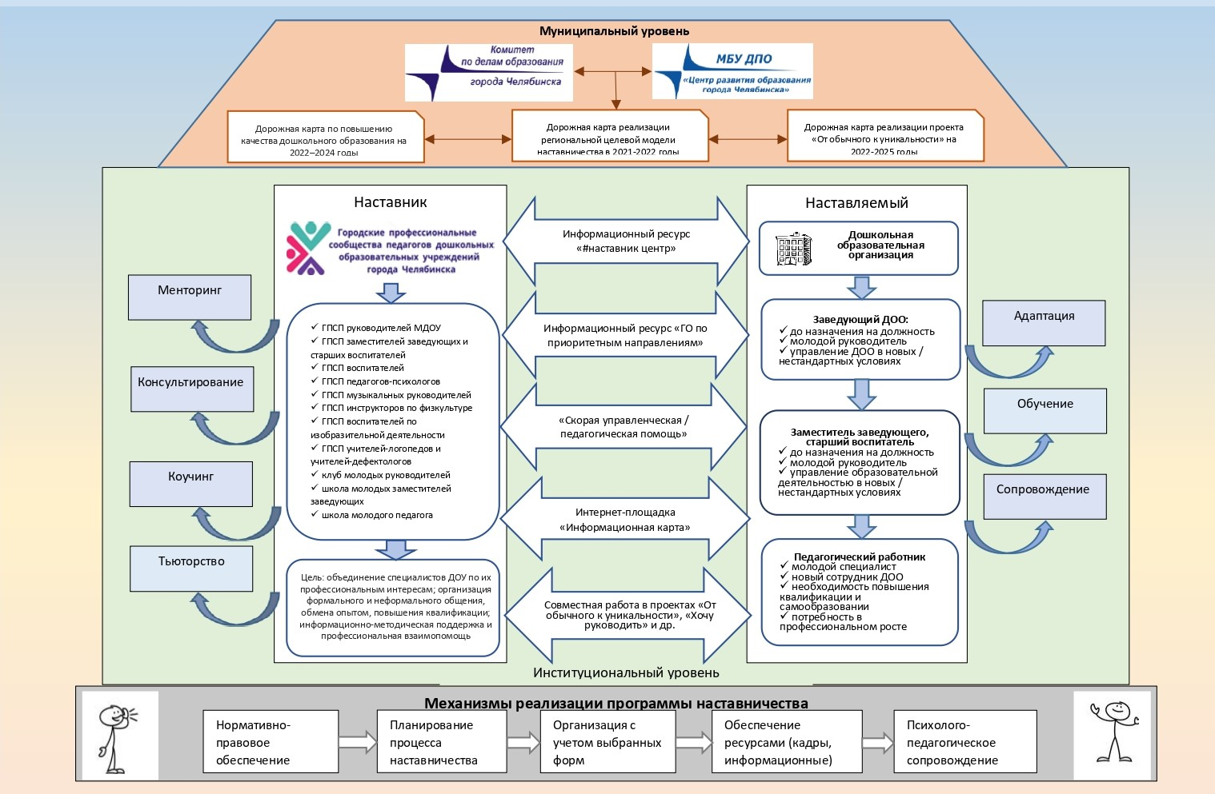

Slide 13
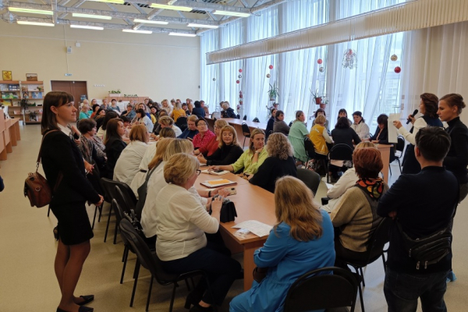
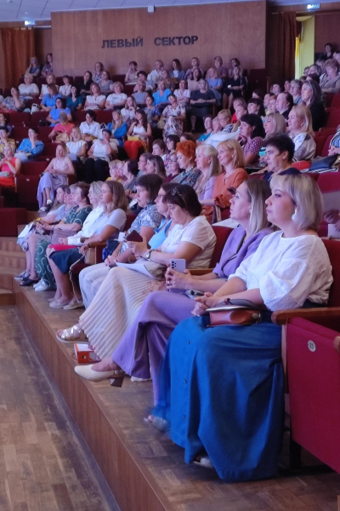
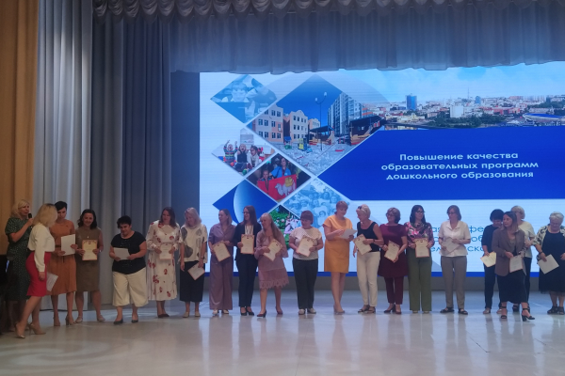

Slide 14
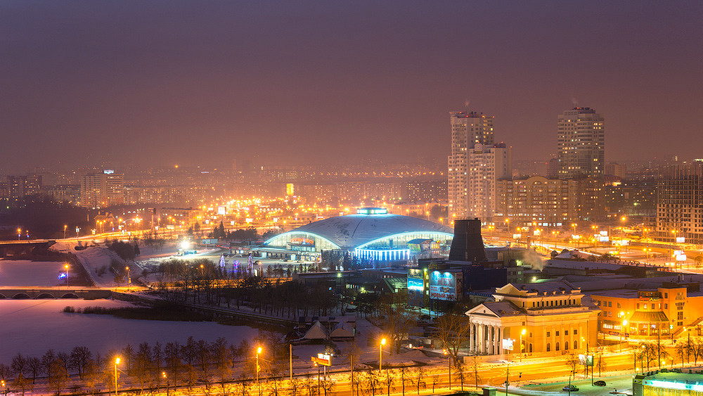
КОМИТЕТ ПО ДЕЛАМ ОБРАЗОВАНИЯ ГОРОДА ЧЕЛЯБИНСКА
МУНИЦИПАЛЬНОЕ ОБРАЗОВАТЕЛЬНОЕ УЧРЕЖДЕНИЕ ДОПОЛНИТЕЛЬНОГО ОБРАЗОВАНИЯ «ЦЕНТР РАЗВИТИЯ ОБРАЗОВАНИЯ ГОРОДА ЧЕЛЯБИНСКА»
https://chel-edu.ru/
https://cro.chel-edu.ru/

